Slide 1
CHÀO MỪNG CÁC EM
ĐẾN VỚI BÀI HỌC HÔM NAY!

Slide 2
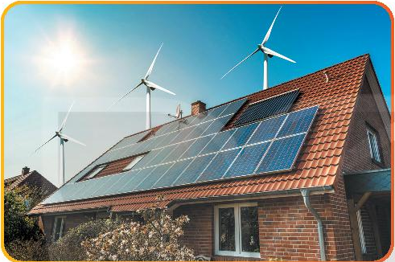
KHỞI
ĐỘNG
Quan sát hình 1.1 sgk, em hãy kể tên một số sản phẩm công nghệ có trong hình. Mô tả vai trò của sản phẩm công nghệ đối với đời sống con người ?

Slide 3
Tuabin gió
Tấm pin năng lượng mặt trời
Chuyển đổi năng lượng gió thành dòng điện.
=> Cung cấp điện cho gia đình.
Chuyển đổi ánh sáng mặt trời thành dòng điện.
=> Cung cấp điện cho gia đình.

Slide 4
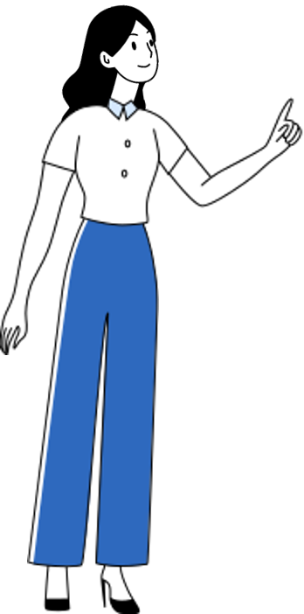
CHƯƠNG I
ĐẠI CƯƠNG VỀ CÔNG NGHỆ
BÀI 1. CÔNG NGHỆ VÀ ĐỜI SỐNG

Slide 5
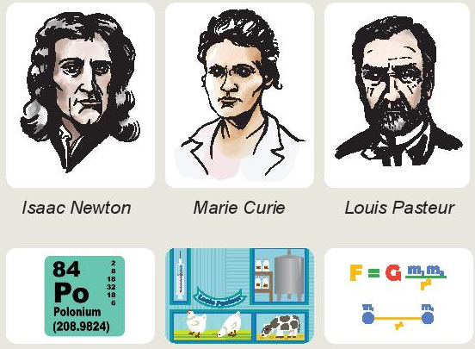
I. KHÁI QUÁT VỀ KHOA HỌC, KĨ THUẬT, CÔNG NGHỆ
1. KHOA HỌC
Quan sát hình 1.2, em hãy cho biết phát minh nổi bật tương ứng với ba nhà khoa học?

Slide 6
I. KHÁI QUÁT VỀ KHOA HỌC, KĨ THUẬT, CÔNG NGHỆ
1. Khoa học
Em hãy chia sẻ những điều em biết về ba nhà khoa học và các phát minh của họ?
Issac Newton: Phát hiện ra lực hấp dẫn
Marie Curie: Tìm ra nguyên tố phóng xạ Polonium
Louis Pasteur: Phát hiện nguyên lý tiêm chủng, lên men vi sinh.
.
.

Slide 7
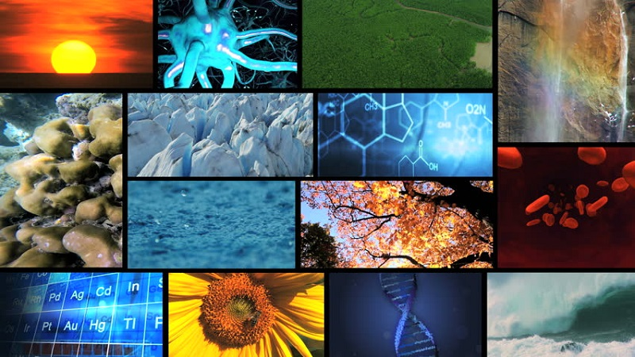
I. KHÁI QUÁT VỀ KHOA HỌC, KĨ THUẬT, CÔNG NGHỆ
1. KHOA HỌC
1. Khoa học là gì? Nó bao gồm các lĩnh vực nào?
2. Em hãy nêu vai trò của khoa học đối với cuộc sống con người?

Slide 8
I. KHÁI QUÁT VỀ KHOA HỌC, KĨ THUẬT, CÔNG NGHỆ
1. Khoa học
Khoa học là hệ thống tri thức về mọi quy luật và sự vận động của vật chất, những quy luật của tự nhiên, xã hội, tư duy.
Khoa học gồm các lĩnh vực: Vật lí, hóa học, sinh học, thiên văn học và khoa học trái đất.
Vai trò của khoa học:
Nâng cao sự hiểu biết của con người về sự vật, hiện tượng...
Giải quyết các vấn đề trong thực tiễn, tạo môi trường sống của con người và sự phát triển kinh trế, xã hội...

Slide 9
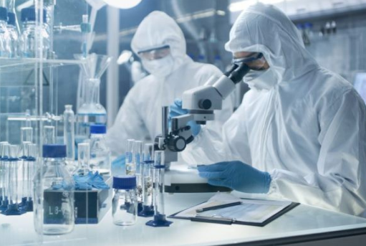
I. KHÁI QUÁT VỀ KHOA HỌC, KĨ THUẬT, CÔNG NGHỆ
1. KHOA HỌC
???
Khi nói đến khoa học, chúng ta liên tưởng đến những ai? Công việc của họ là gì?
Nhà khoa học là người làm công tác nghiên cứu khoa học với các phương pháp nghiên cứu khác nhau trong các lĩnh vực, ngành nghề khác nhau, phục vụ cho mọi mặt đời sống của con người.
Nhà khoa học

Slide 10
2. KĨ THUẬT
1. Vấn đề cần giải quyết trong mỗi tình huống là gì?
2. Vấn đề đã được giải quyết như thế nào?
3. Cơ sở khoa học nào đã được sử dụng để giải quyết vấn đề?
Hình 1.3. Ứng dụng khoa học trong cuộc sống

Slide 11
2. KĨ THUẬT
Vấn đề cần giải quyết: Kéo vật nặng lên cao
Cách giải quyết: Dùng ròng rọc cố định.
Cơ sở khoa học: Lực ta cần phải tác dụng vào đầu dây để kéo vật lên có hướng thay đổi so với hướng của lực tác dụng vào vật để kéo vật lên theo phương thẳng đứng, có độ lớn không nhỏ hơn trọng lượng của vật.
Tình huống 1

Slide 12
2. Kĩ thuật
Vấn đề cần giải quyết: Dịch chuyển vật nặng
Cách giải quyết: Dùng thanh cứng làm đòn bẩy.
Cơ sở khoa học: Vật rắn được sử dụng làm điểm tựa để giảm bớt sự độ lớn của lực khi nâng hoặc di chuyển vị trí của vật nặng.
Tình huống 2

Slide 13
2. KĨ THUẬT
Vai trò của kĩ thuật
trong cuộc sống?
Kĩ thuật là gì?
Kĩ thuật được chia
thành các lĩnh vực nào?

Slide 14
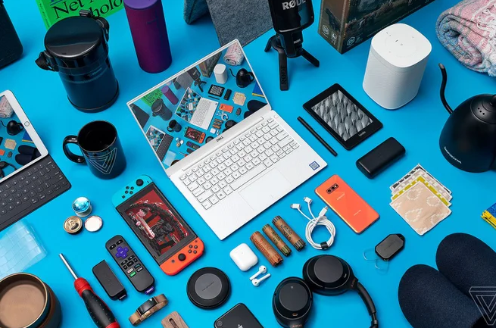
2. KĨ THUẬT
Kĩ thuật là việc ứng dụng các nguyên lí khoa học vào thiết kế, chế tạo, vận hành các máy móc, thiết bị, công trình, quy trình và hệ thống một cách hiệu quả và kinh tế nhất.
Vai trò: Tạo ra các giải pháp, sản phẩm, công nghệ mới, phục vụ nhu cầu của đời sống, sản xuất, kiến tạo môi trường sống...

Slide 15
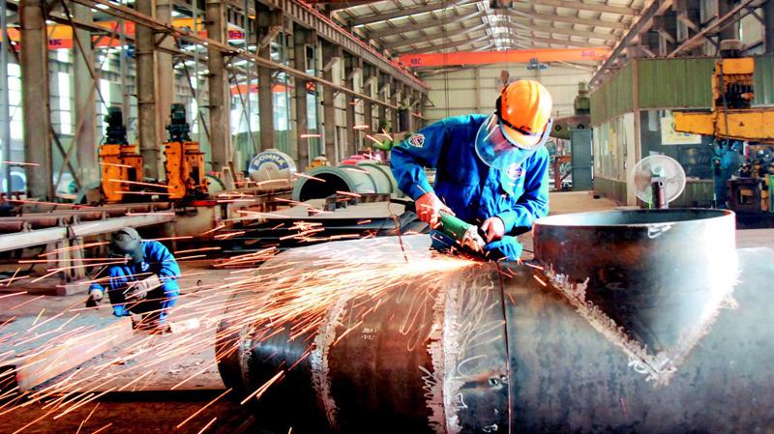
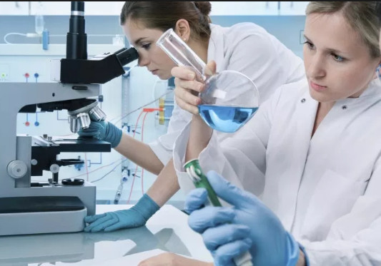
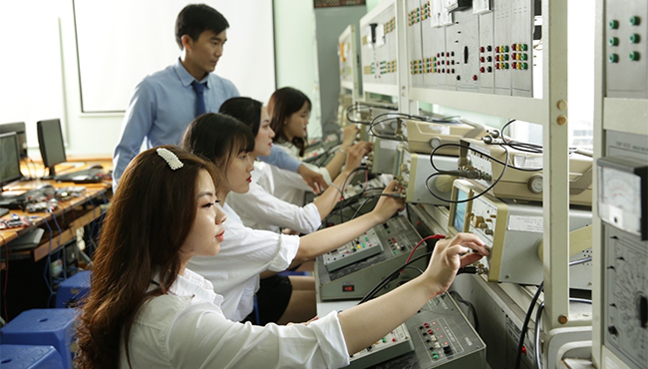
2. KĨ THUẬT
Kĩ thuật được chia thành các lĩnh vực:
Kĩ thuật cơ khí
Kĩ thuật hóa học
Kĩ thuật điện
Kĩ thuật xây dựng

Slide 16
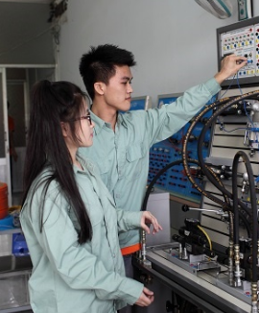
2. KĨ THUẬT
Kết nối nghề nghiệp: Đố em biết họ là ai?
Kỹ sư xây dựng
Kỹ sư điện
Kỹ sư cơ khí

Slide 17
Em hiểu thế nào là ngành nghề kỹ sư?
Kỹ sư là người làm việc trong lĩnh vực kĩ thuật. Họ có kiến thức về toán học, khoa học tự nhiên, có tư duy thiết kế, năng lực giải quyết vấn đề một cách sáng tạo.

Slide 18
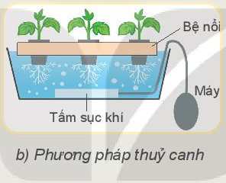
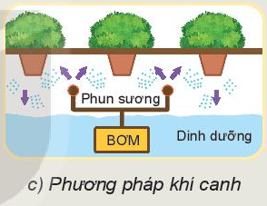
3. CÔNG NGHỆ
Quan sát hình 1.4: Em hãy mô tả các phương pháp trồng cây và đánh giá ưu, nhược điểm của mỗi phương pháp này?

Slide 19
3. CÔNG NGHỆ
Phương pháp | Địa canh | Thủy canh | Khí canh
Ưu điểm | Chi phí thấp, dễ làm. | Chỉ cần nước. Cho năng suất cao, rút ngắn thời gian trồng trọt. Hạn chế thuốc trừ sâu… | Tiết kiệm nước hơn thủy canh. Năng suất cao, hạn chế thuốc trừ sâu, tạo ra sản phẩm sạch.
Nhược điểm | Tốn công sức và thời gian chăm sóc, sử dụng nhiều thuốc trừ sâu, phân bón hư hại đất trồng… | Chỉ áp dụng được với một số cây rau, quả ngắn ngày. Đòi hỏi yêu cầu kĩ thuật cao… | Chi phí đầu tư ban đầu cao. Các chi phí vận hành, sửa chữa nhiều…

Slide 20
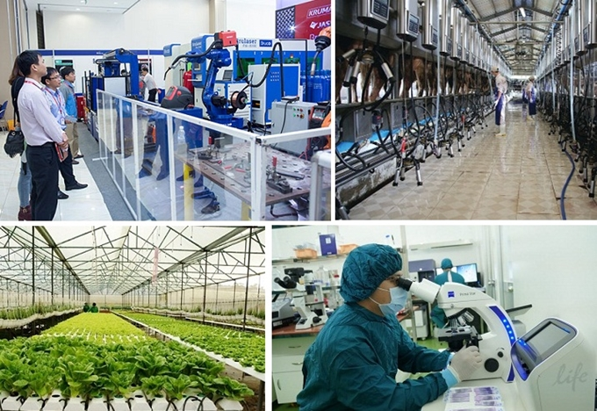
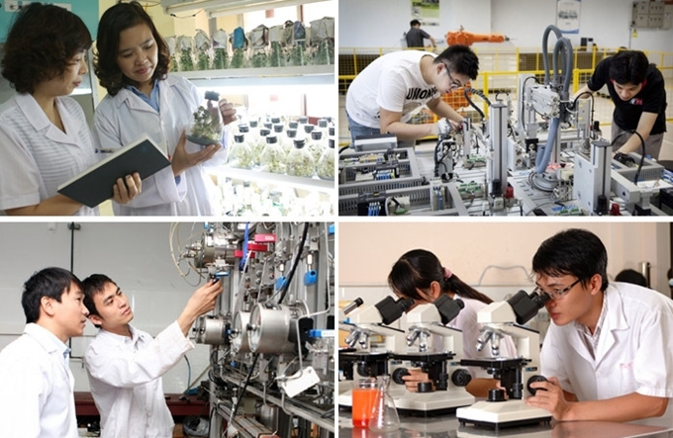
3. CÔNG NGHỆ
Công nghệ là gì? Công nghệ được chia theo các cách nào?
- Công nghệ là giải pháp, quy trình, bí quyết kĩ thuật có hoặc không kèm theo công cụ, phương tiện dùng để biến đổi nguồn lực thành sản phẩm, dịch vụ.

Slide 21
3. CÔNG NGHỆ
Lĩnh vực khoa học
Lĩnh vực kĩ thuật
Theo đối tượng áp dụng
Công
nghệ
hóa
học
Công
nghệ
sinh
học
Công
nghệ
thông
tin…
Công
nghệ
cơ
khí
Công
nghệ
điện
Công
nghệ
xây
dựng
Công
nghệ
Ô tô
Công
nghệ
vật
liệu
Công
nghệ
nano..

Slide 22
KẾT NỐI NGHỀ NGHIỆP
Kĩ sư công nghệ là người làm việc trong lĩnh vực công nghệ. Ngoài năng lực chuyên môn, họ sớm được tiếp cận với những công nghệ mới để mang lại cuộc sống tiện nghi cho con người.

Slide 23
4. MỐI LIÊN HỆ GIỮA KHOA HỌC, KĨ THUẬT, CÔNG NGHỆ
Quan sát hình 1.5 và cho biết mối quan hệ giữa khoa học, kĩ thuật, công nghệ?
Tạo ra
KĨ THUẬT
CÔNG NGHỆ
Cơ sở
KHOA HỌC

Slide 24
4. MỐI LIÊN HỆ GIỮA KHOA HỌC, KĨ THUẬT, CÔNG NGHỆ
- Khoa học là cơ sở của kĩ thuật, kĩ thuật thúc đẩy phát triển khoa học.
Tạo ra
KĨ THUẬT
CÔNG NGHỆ
Cơ sở
- Kĩ thuật tạo ra công nghệ mới, dựa trên công nghệ hiện có.
- Công nghệ thúc đẩy khoa học, khoa học là cơ sở để phát triển công nghệ.
KHOA HỌC

Slide 25
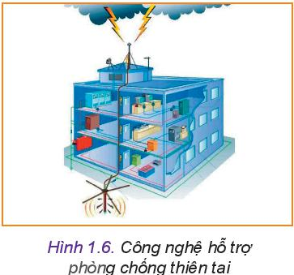
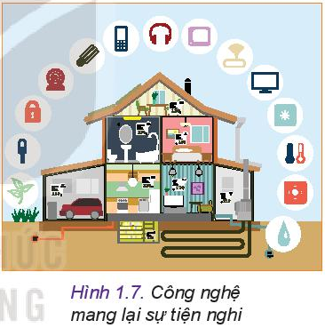
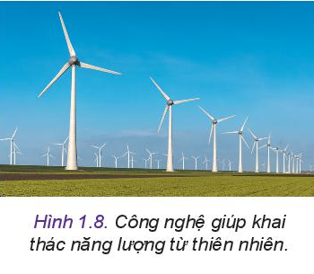
II. CÔNG NGHỆ VỚI TỰ NHIÊN, CON NGƯỜI VÀ XÃ HỘI
Quan sát hình 1.6, 1.7. 1.8 cho biết mối quan hệ giữa tự nhiên, con người và xã hội?

Slide 26
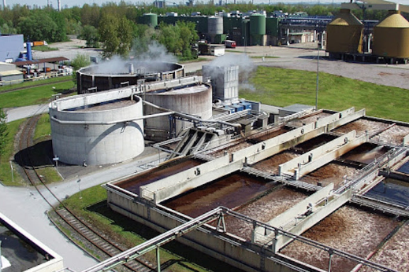
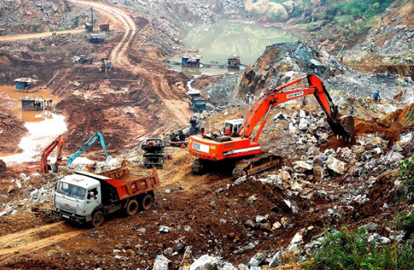
II. CÔNG NGHỆ VỚI TỰ NHIÊN, CON NGƯỜI VÀ XÃ HỘI
1. Công nghệ với tự nhiên
Công nghệ giúp quá trình khám phá tự nhiên tốt hơn, đạt thành tựu cao hơn.
Công nghệ xử lí môi trường, phòng chống thiên tai, biến đổi khí hậu…
Công nghệ giúp con người khai thác cạn kiệt tài nguyên, ảnh hưởng đến môi trường.

Slide 27
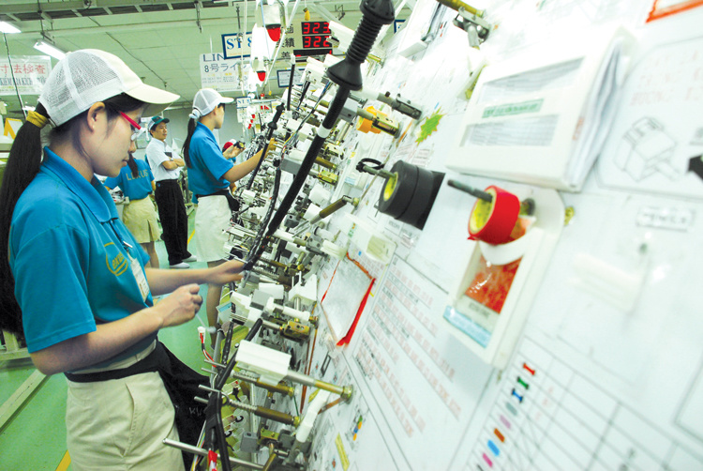
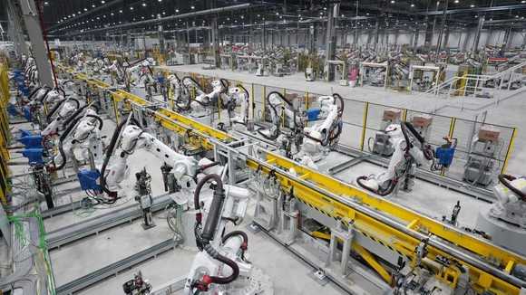
II. CÔNG NGHỆ VỚI TỰ NHIÊN, CON NGƯỜI VÀ XÃ HỘI
1. Công nghệ với con người
Công nghệ giúp con người có cuộc sống tiện nghi, hiện đại.
Công nghệ giúp tăng năng suất lao động, hiệu quả làm việc.
Công nghệ đẩy con người đối mặt tình trạng thất nghiệp.

Slide 28
II. CÔNG NGHỆ VỚI TỰ NHIÊN, CON NGƯỜI VÀ XÃ HỘI
1. Công nghệ với xã hội
Công nghệ thúc đầy kinh tế, xã hội phát triển, quản lí tốt xã hội.
Công nghệ khiến cách nghĩ, lối sống con người bị lệ thuộc.

Slide 29
LUYỆN TẬP
Lấy các ví dụ cụ thể về tác động tích cực, tiêu cực của công nghệ đối với tự nhiên, con người và xã hội trong phạm vi gia đình, cộng đồng nơi em đang sinh sống.

Slide 30
 | Tự nhiên | Con người | Xã hội
Tác động tích cực | Thu gom, xử lí rác thải, làm sạch môi trường… | Đi ô tô tránh mưa nắng, đi máy bay di chuyển khắp nơi trên thế giới… | Xây dựng nhiều nhà cao tầng, cơ sở hạ tầng, nhà máy, xí nghiệp…
Tác động tiêu cực | Khai thác cát sạn làm sạt lở hai bên bờ sông. | Nhiều người nghiện game, nghiện mạng xã hội. | Mạng xã hội càng phát triển càng khiến con người xa cách nhau hơn.

Slide 31
VẬN DỤNG
Hãy kể tên một số công nghệ, sản phẩm công nghệ sử dụng trong gia đình em; đánh giá về tác động của công nghệ, sản phẩm công nghệ đó với cuộc sống của em và gia đình ?
Gợi ý:
Một số công nghệ, sản phẩm công nghệ sử dụng trong gia đình: tủ lạnh, điện thoại thông minh, khóa cửa vân tay, robot dọn nhà, camera an ninh...
=> Các công nghệ giúp cuộc sống của em và gia đình trở nên tiện lợi và an toàn hơn.

Slide 32
HƯỚNG DẪN VỀ NHÀ
Ôn tập kiến thức đã học
Xem trước nội dung bài 2
Hoàn thành bài tập vận dụng

Slide 33
CẢM ƠN CÁC EM
ĐÃ LẮNG NGHE BÀI GIẢNG!

